Slide 1
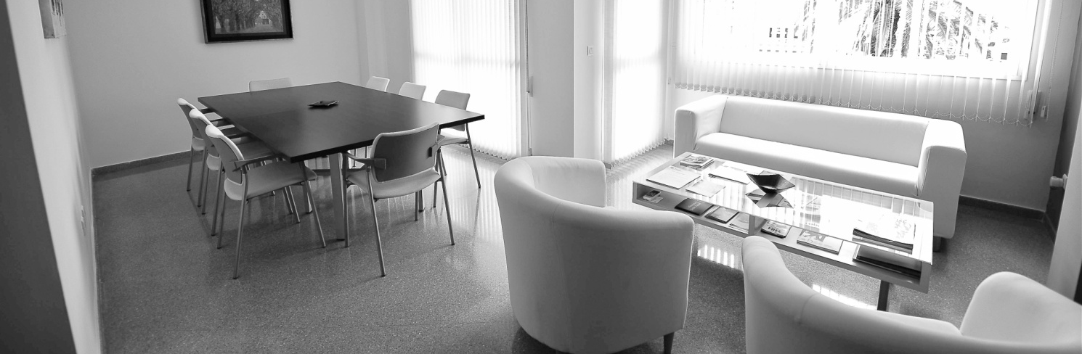
C&D Advocaten
Gustavo Calero Monereo Advocaat (EN/SP)
Francisco Delgado Montilla Advocaat (EN/SP)
Ariane van Wijk Commercieel assistent (NL/EN/SP)

Slide 2
Koopproces in Spanje
1. Bezichtigingsfase Makelaar
Reserveringscontract
€ 3.000 a € 6.000 reservering
2. Onderzoeksfase Advocaat
Privé koopcontract
10% aanbetaling
3. Eigendomsakte Notaris
Eigendomsakte (Escritura publica)
Rest verkoopprijs
4. After-sale werkzaamheden Advocaat / Adviseur

Slide 3
Bezichtigingsfase Makelaar
1.1 De zoektocht
1.2 Reserveringscontract & Reserveringsbedrag

Slide 4
2. Onderzoeksfase Advocaat
2.1 Het officiële onderzoek
Begroting kosten & belastingen
Machtiging
Registro de la Propiedad & Catastro
Gemeentelijke archieven
Schulden & Juridische correspondentie
2.1 The official investigation
Estimation of costs and taxes
Power of Attorney
Registro de la Propiedad & Catastro
Town hall archives
Debts & Legal correspondence
NL
EN

Slide 5
2. Onderzoeksfase Advocaat
2.2 Afspraken koper & verkoper (privé koopcontract & aanbetaling)
Definitieve prijs & Betalingsplan
Belastingspecificaties
Beperkende voorwaarden (hypotheek, problemen onderzoek, etc.)
Terugtrekking zonder geldige reden
Deadline tekenen eigendomsakte notaris
2.2 Agreements seller & buyer (priv. purchase contract & down payment)
Final price & Payment plan
Tax issues
Contingencies (mortgage, problems investigation, etc.)
Withdraw without a justified cause
Deadline signing title deeds at notary
NL
EN

Slide 6
3. Eigendomsakte Notaris
3.1 Escritura Publica
De Spaanse notaris is NIET verantwoordelijk voor:
Juridische inhoud overeenkomst
Controle onderliggende documentatie
Registraties of overige after-sale
3.2 Betaling van de rest van de aankoopsom

Slide 7
4. After sale werkzaamheden Advocaat /
4.1 Registraties
a) Registro de la Propiedad
b) Catastro
4.2 Overdrachtsbelasting
4.3 Servicecontracten
4.4 Testament
Adviseur

Slide 8
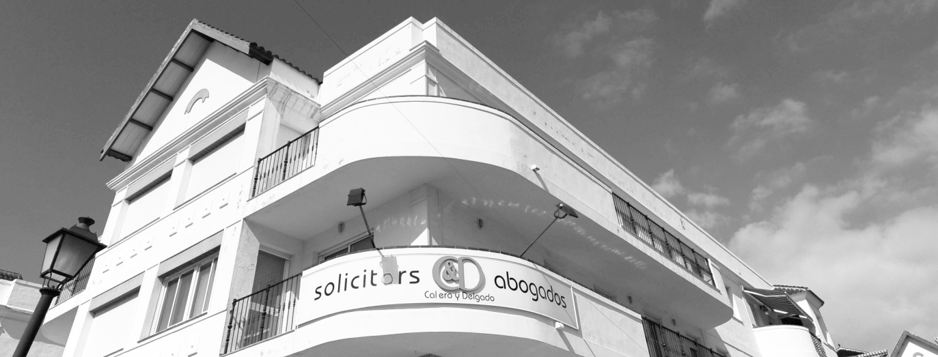
Meer informatie
Wine Bar
Stand C&D (nr. 111)
Brochure
Website (inhoud seminar Nederlands)
Mail (info@cdsolicitors.com)

